Slide 1
Formation TAMS
Jonathan Sullivan and Jodi Rose

Slide 2
Traitement du COM150

Slide 3
TAMS – Traitement du COM150
Objectifs
Cet aide-mémoire vous montrera comment :
Traiter la communication COM150
Traiter le rapport COM 150

Slide 4
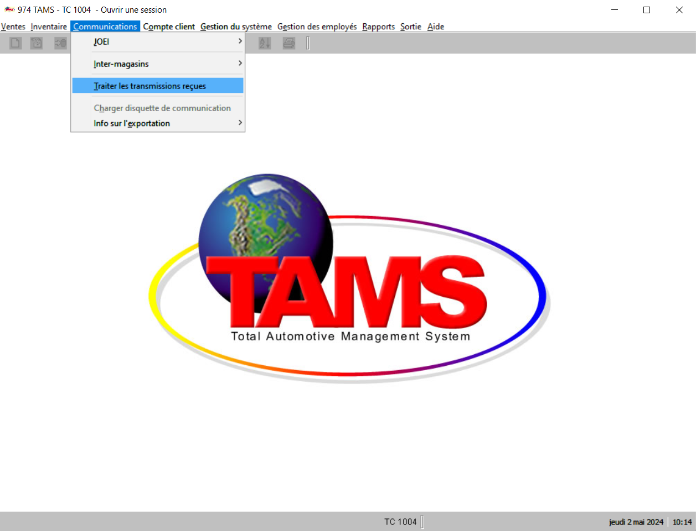
TAMS – Traitement du COM150
1
Dans l’écran d’administration du TAMS, du menu « Communications », sélectionnez « Traiter les transmissions reçues ».
Cochez le champ « Réceptions » et cliquez sur « Traiter ».
Entrez le nombre de copies du rapport COM150 à imprimer et cliquez sur « OK ».
Sélectionnez l’imprimante dans le menu déroulant et cliquez sur « OK ».
Le rapport COM150 se créera alors et s’imprimera en quelques minutes.
1
2
3
4
5

Slide 5
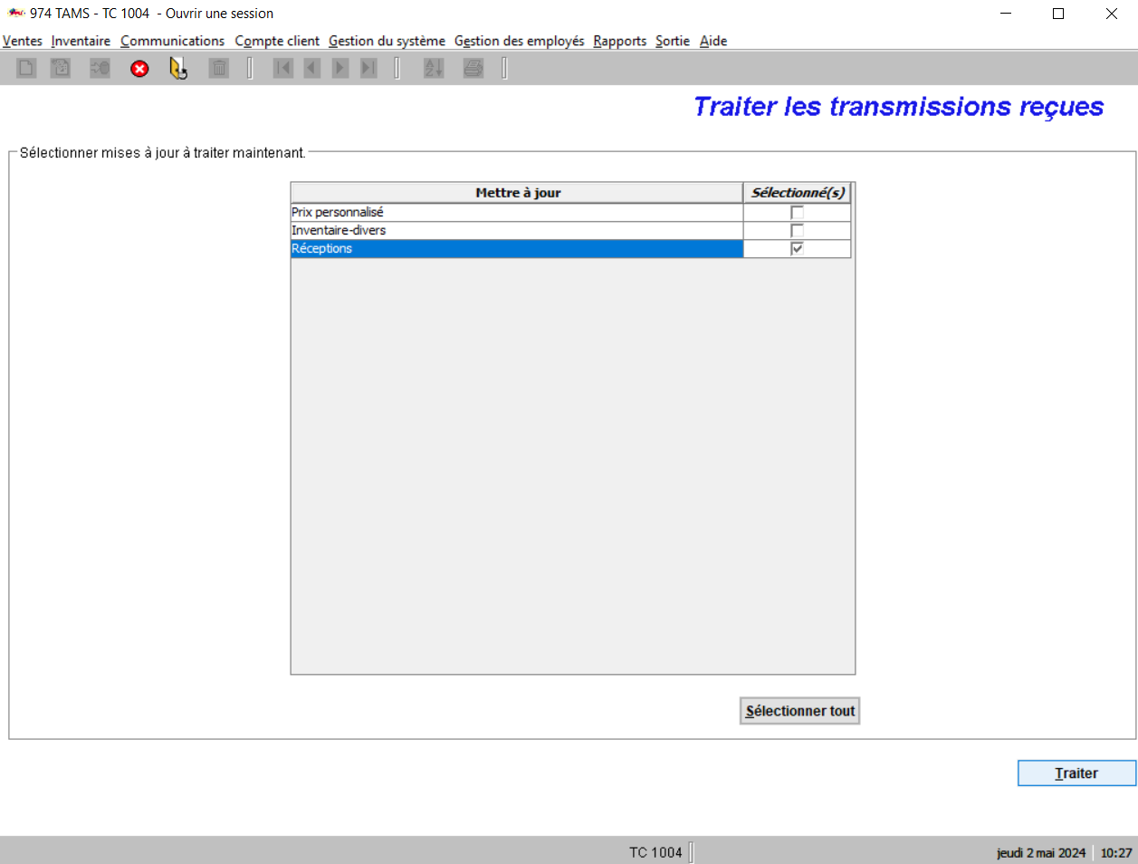
TAMS – Traitement du COM150
1
Dans l’écran d’administration du TAMS, du menu « Communications », sélectionnez « Traiter les transmissions reçues ».
Cochez le champ « Réceptions » et cliquez sur « Traiter ».
Entrez le nombre de copies du rapport COM150 à imprimer et cliquez sur « OK ».
Sélectionnez l’imprimante dans le menu déroulant et cliquez sur « OK ».
Le rapport COM150 se créera alors et s’imprimera en quelques minutes.
2
3
4
5
2

Slide 6
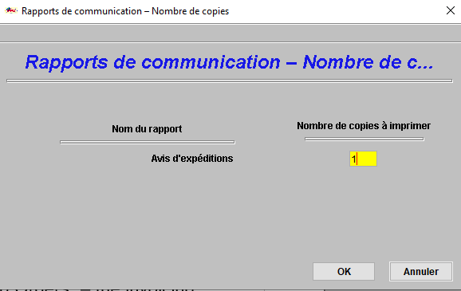
TAMS – Traitement du COM150
1
Dans l’écran d’administration du TAMS, du menu « Communications », sélectionnez « Traiter les transmissions reçues ».
Cochez le champ « Réceptions » et cliquez sur « Traiter ».
Entrez le nombre de copies du rapport COM150 à imprimer et cliquez sur « OK ».
Sélectionnez l’imprimante dans le menu déroulant et cliquez sur « OK ».
Le rapport COM150 se créera alors et s’imprimera en quelques minutes.
2
3
4
5
3

Slide 7
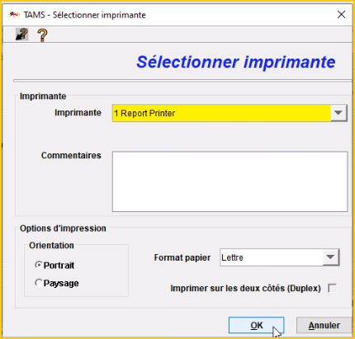
TAMS – Traitement du COM150
1
Dans l’écran d’administration du TAMS, du menu « Communications », sélectionnez « Traiter les transmissions reçues ».
Cochez le champ « Réceptions » et cliquez sur « Traiter ».
Entrez le nombre de copies du rapport COM150 à imprimer et cliquez sur « OK ».
Sélectionnez l’imprimante dans le menu déroulant et cliquez sur « OK ».
Le rapport COM150 se créera alors et s’imprimera en quelques minutes.
2
3
4
5
4

Slide 8
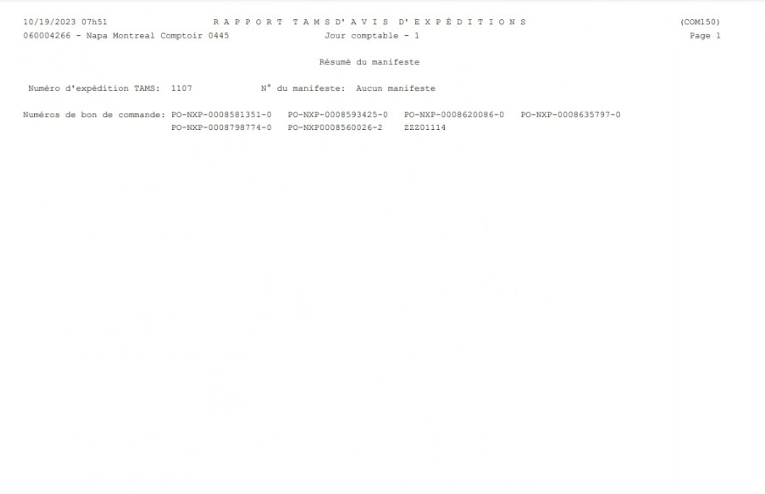
TAMS – Traitement du COM150
1
Dans l’écran d’administration du TAMS, du menu « Communications », sélectionnez « Traiter les transmissions reçues ».
Cochez le champ « Réceptions » et cliquez sur « Traiter ».
Entrez le nombre de copies du rapport COM150 à imprimer et cliquez sur « OK ».
Sélectionnez l’imprimante dans le menu déroulant et cliquez sur « OK ».
Le rapport COM150 se créera alors et s’imprimera en quelques minutes.
2
3
4
5
5

